Slide 1
Grunnleggende prinsipper i analog til digital sampling

Slide 2
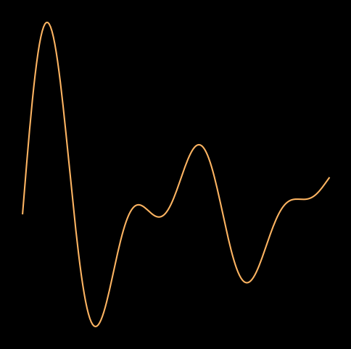

Slide 3
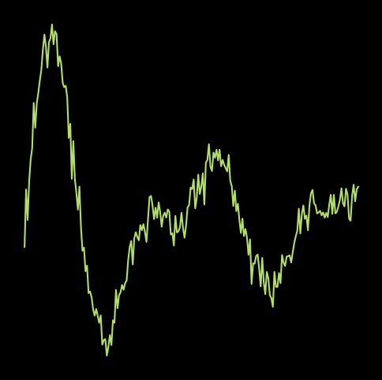
Et analogt signal kan definers som en observasjon av
et naturlig fenomen ved hjelp av et måleinstrument
Notes:
Analog til et annet fenomen. For eksempel er høyden på kvikksølvet i et barometer et analogt signal for lufttrykket i atmosfæren. Spenningen i en mikrofon som oppstår når mikrofonen utstettes for lydbølger er også et analogt signal som samvarierer «analogt» med trykksvingninger i atmosfæren (men på andre frekvenser). Altså en måling av verden med ett eller annet slags instrument.

Slide 4
Naturlig fenomen
Analog signal (observasjon)
Notes:
Analog til et annet fenomen. For eksempel er høyden på kvikksølvet i et barometer et analogt signal for lufttrykket i atmosfæren. Spenningen i en mikrofon som oppstår når mikrofonen utstettes for lydbølger er også et analogt signal som samvarierer «analogt» med trykksvingninger i atmosfæren (men på andre frekvenser). Altså en måling av verden med ett eller annet slags instrument.

Slide 5
Et analogt signal har, som resten av den
virkelige verden, kontinuerlig skala tid og rom og
kontinuerlig amplitude

Slide 6
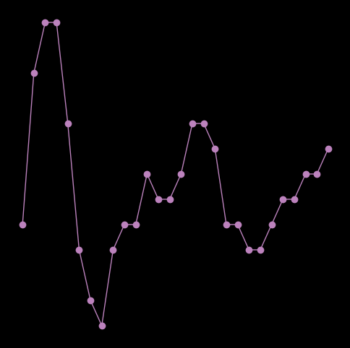
Et digitalt signal er en representasjon av et analogt
signal på bestemte diskrét tidspunkt ved hjelp av
et sett forutbestemte diskrét amplituder

Slide 7
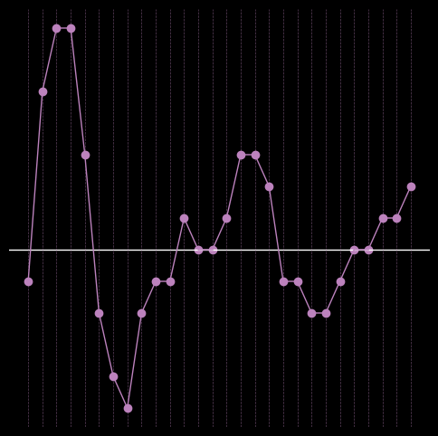
Et digitalt signal er
Samplet: Registrert med et (vanligvis) bestemt tids eller rom –interval, for eksempel 1 temperaturmåling per sekund (Hz), eller 160 piksler per tomme (DPI)

Slide 8
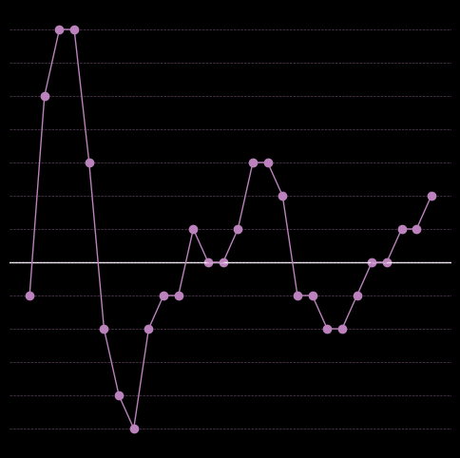
Et digitalt signal er
Samplet: Registrert med et (vanligvis) bestemt tids eller rom –interval, for eksempel 1 temperaturmåling per sekund (Hz), eller 160 piksler per tomme (DPI)
Kvantisert: Kan kun ha et endelig antall amplituder (antall nivåer), gitt ved lengden på et binært tall. For eksempel vil et tosifret binært tall gi fire nivåer: 00,
01, 10, og 11.
∆t

Slide 9
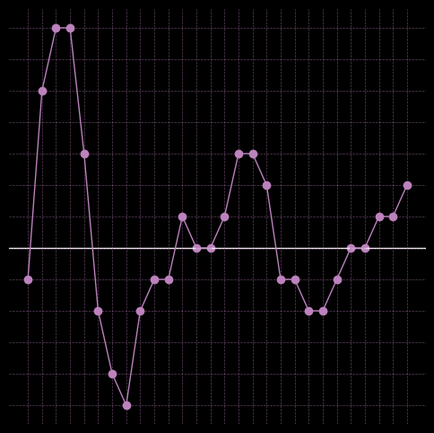
Et digitalt signal er
Samplet: Registrert med et (vanligvis) bestemt tids eller rom –interval, for eksempel 1 temperaturmåling per sekund (Hz), eller 160 piksler per tomme (DPI)
Kvantisert: Kan kun ha et endelig antall amplituder (antall nivåer), gitt ved lengden på et binært tall. For eksempel vil et tosifret binært tall gi fire nivåer: 00,
01, 10, og 11.

Slide 10
Et digitalt signal er
Samplet: Registrert med et (vanligvis) bestemt tids eller rom –interval, for eksempel 1 temperaturmåling per sekund (Hz), eller 160 piksler per tomme (DPI)
Kvantisert: Kan kun ha et endelig antall amplituder (antall nivåer), gitt ved lengden på et binært tall. For eksempel vil et tosifret binært tall gi fire nivåer: 00,
01, 10, og 11.
Resultat:
Det analoge signalet x(t) blir omformet til en endelig sekvens x[n] hvor x[n] er et binært tall

Slide 11
Lyd, bilde, kommunikasjon, data – er i
dag i hovedsak digitale versjoner av analoge signal.
Kompakt lagring
Effektiv kommunikasjon
Reversibel anvendelse av analyseverktøy
Redundans
Medisin, vitenskap, data analyse, automasjon etc.

Slide 12
Analog til digital sampling

Slide 13
Hvor ofte må vi sample?

Slide 14
Hvor ofte må vi sample?
Vi må sample tett nok til at vi kan rekonstruere det analoge
signalet! Måleintervallet må være lite nok!
(men ikke større enn nødvendig der datamengde er viktig)

Slide 15
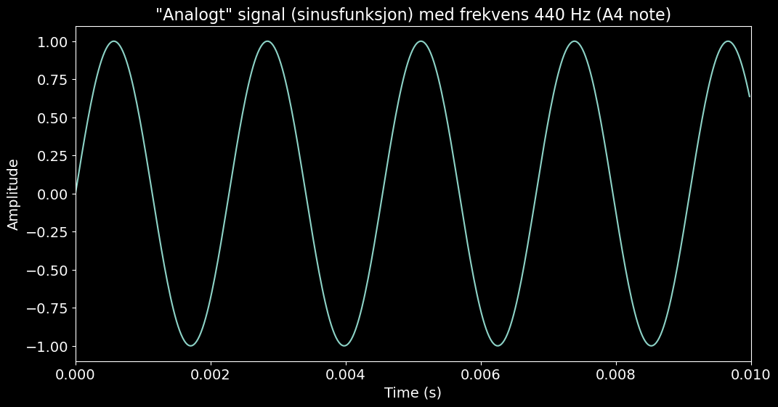

Hvor ofte må vi sample?
“Analogt” signal – egentlig et digitalt
sinussignal samplet på 44100Hz
Notes:
“Analogt” fordi det egentlig er et digital signal.

Slide 16
Hvor ofte må vi sample?
OBS: To forskjellige frekvenser!
Samplingfrekvens - antall målinger
per sekund: 44100 Hz
Bølgefrekvens - antall bølgeperioder
per sekund: 440 Hz
Samme enhet - Hz: 1/s
Notes:
“Analogt” fordi det egentlig er et digital signal.

Slide 17
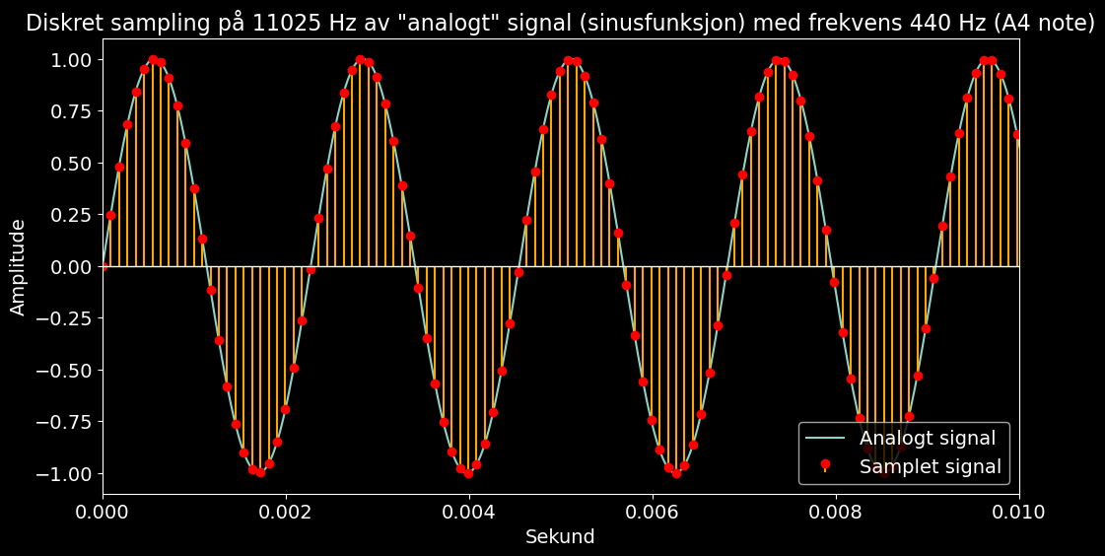
Hvor ofte må vi sample?
Sampling på 11025 Hz
Notes:
“Analogt” fordi det egentlig er et digital signal.

Slide 18
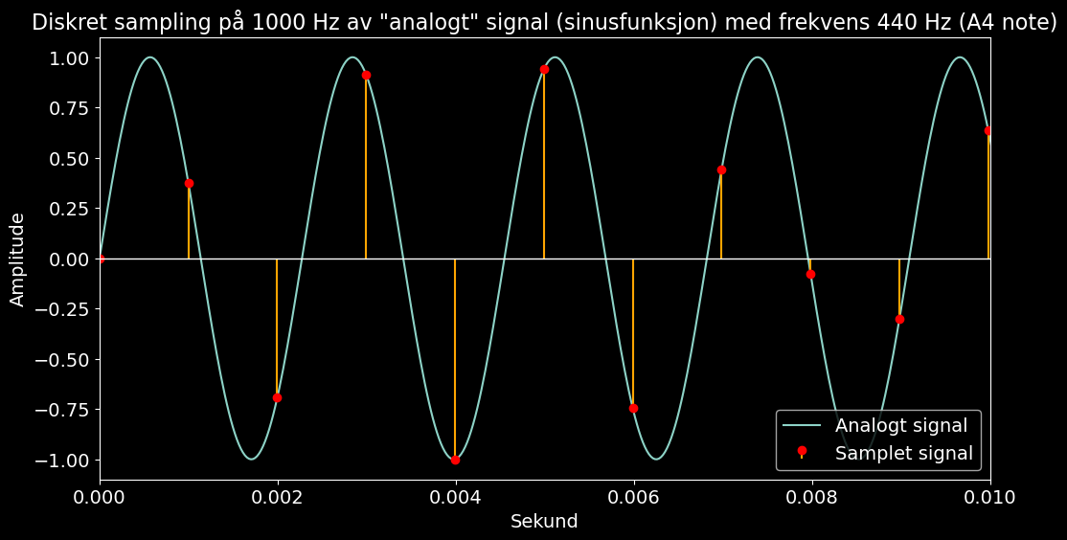
Hvor ofte må vi sample?
,
Sampling på 1000 Hz
Notes:
“Analogt” fordi det egentlig er et digital signal.

Slide 19
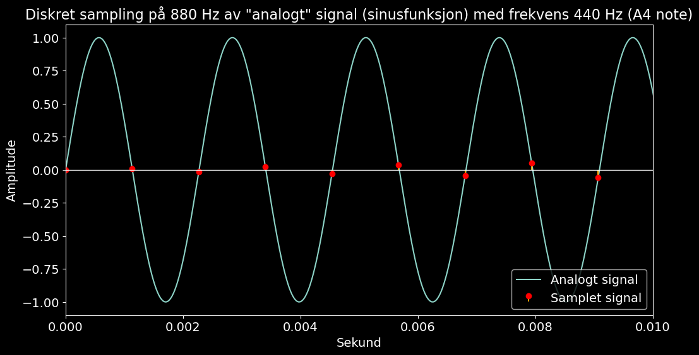
Hvor ofte må vi sample?
881
,
Sampling på 881 Hz
Notes:
“Analogt” fordi det egentlig er et digital signal.

Slide 20
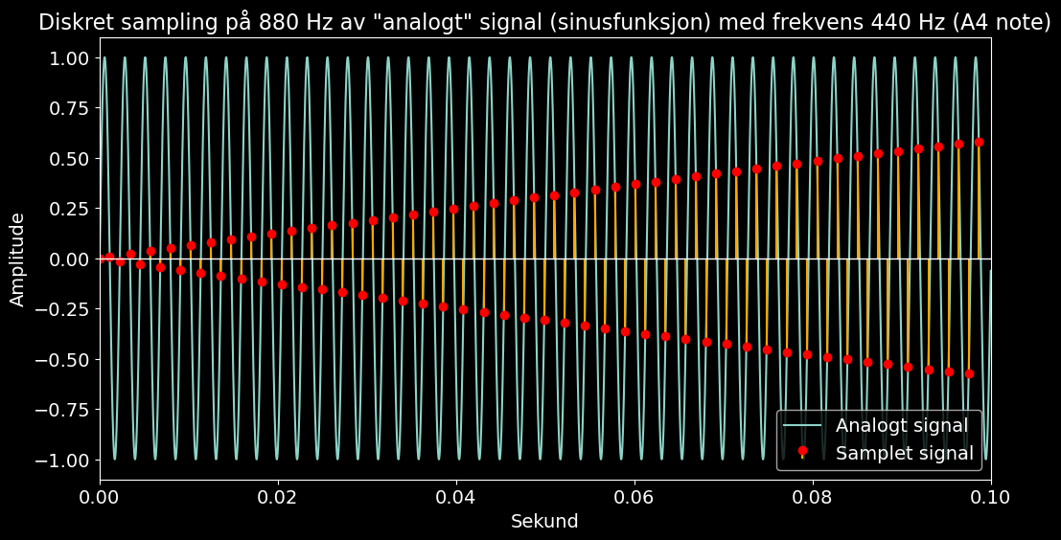
Hvor ofte må vi sample?
881
,
Sampling på 881 Hz
Notes:
“Analogt” fordi det egentlig er et digital signal.

Slide 21
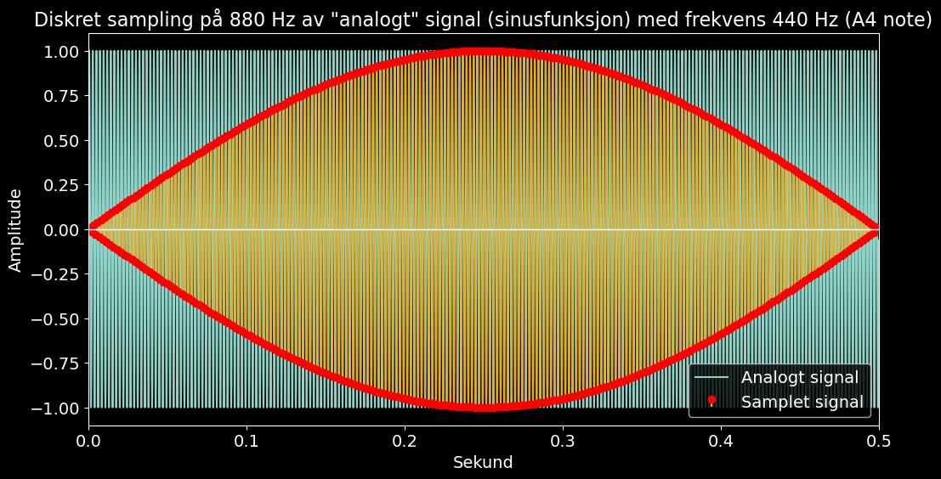
Hvor ofte må vi sample?
881
,
Sampling på 881 Hz
Notes:
“Analogt” fordi det egentlig er et digital signal.

Slide 22
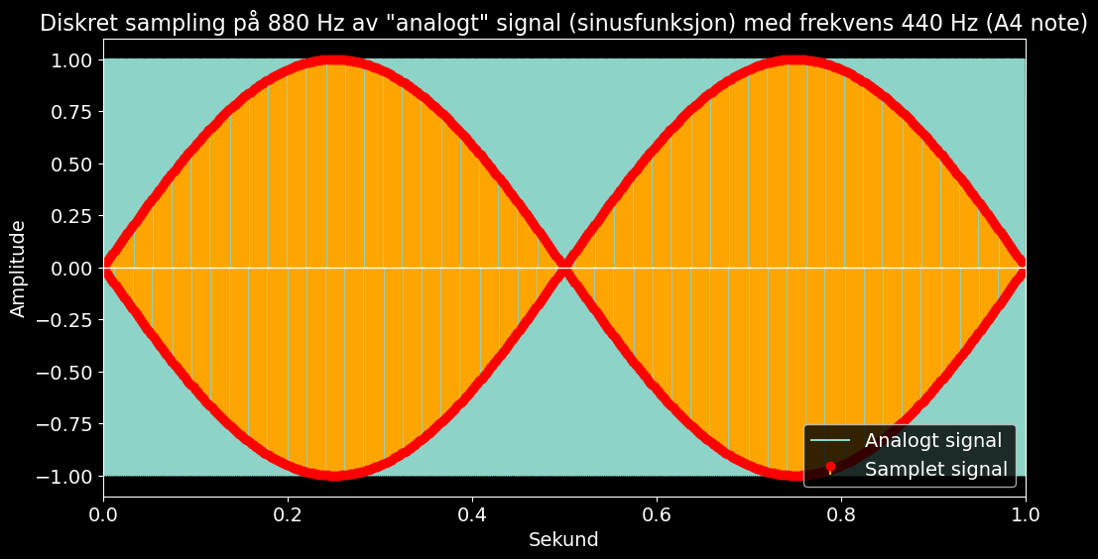
Hvor ofte må vi sample?
881
,
Sampling på 881 Hz
Notes:
“Analogt” fordi det egentlig er et digital signal.

Slide 23
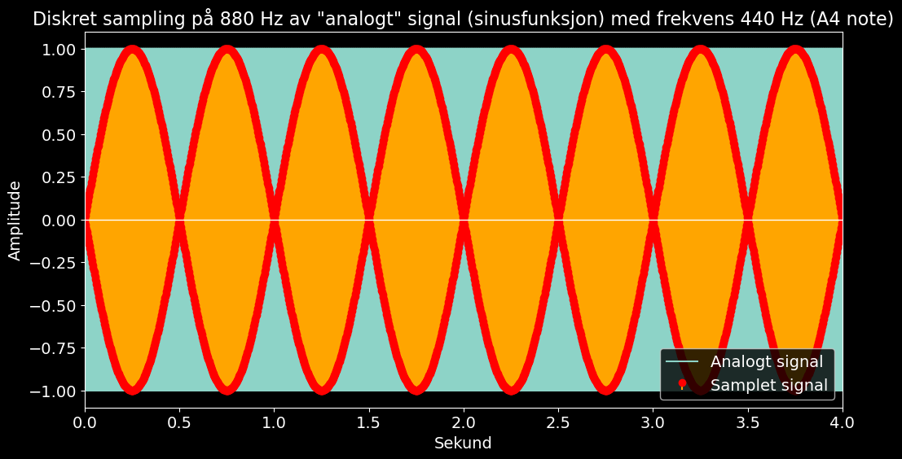
Hvor ofte må vi sample?
881
,
Sampling på 881 Hz
Notes:
“Analogt” fordi det egentlig er et digital signal.

Slide 24
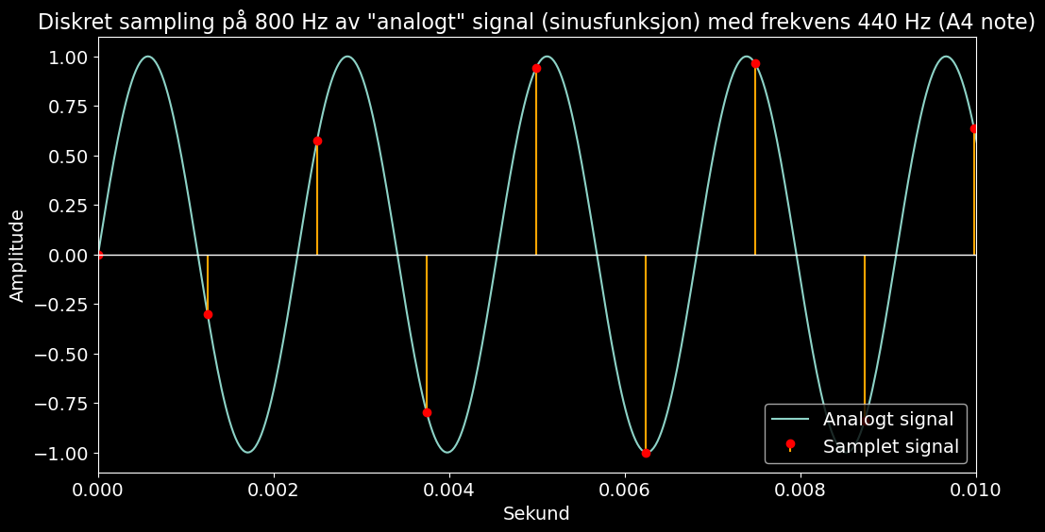
Hvor ofte må vi sample?
,
Sampling på 800 Hz
Notes:
“Analogt” fordi det egentlig er et digital signal.

Slide 25
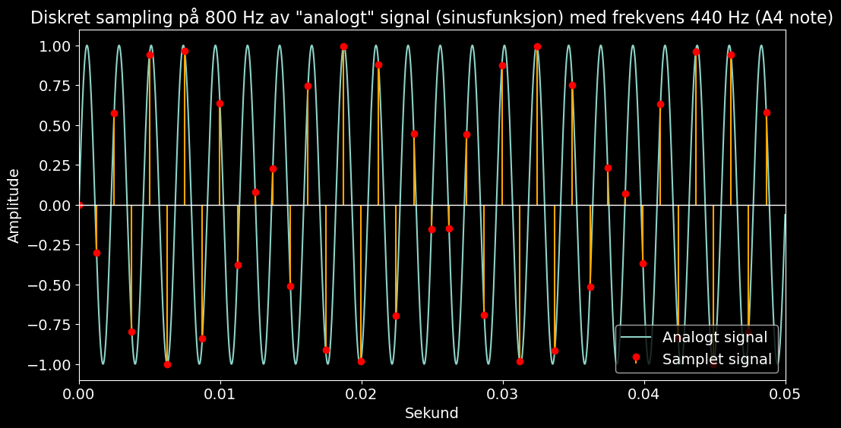
Hvor ofte må vi sample?
,
Sampling på 800 Hz
Notes:
“Analogt” fordi det egentlig er et digital signal.

Slide 26
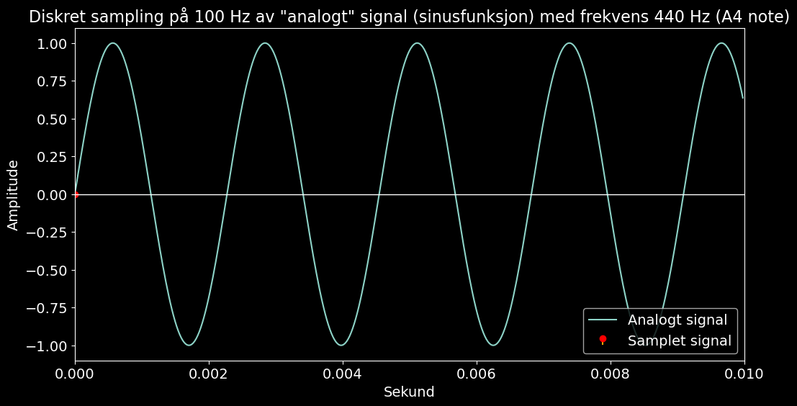
Hvor ofte må vi sample?
,
Sampling på 100 Hz
Notes:
“Analogt” fordi det egentlig er et digital signal.

Slide 27
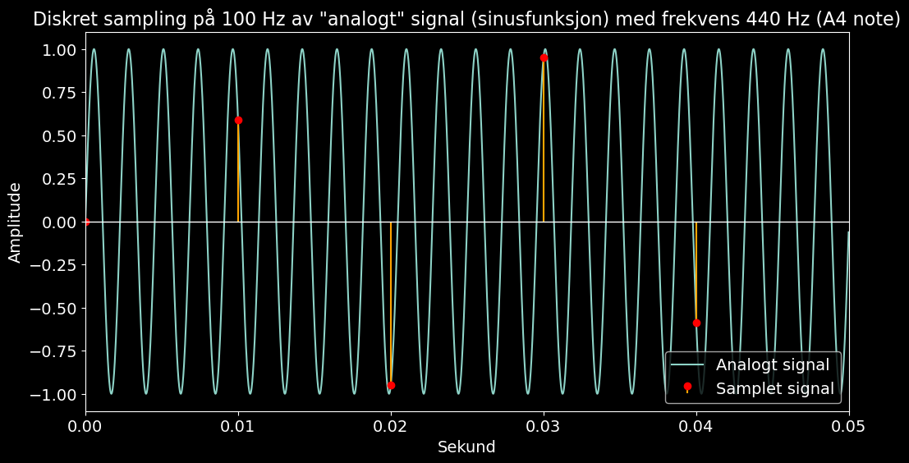
Hvor ofte må vi sample?
,
Sampling på 100 Hz
Notes:
“Analogt” fordi det egentlig er et digital signal.

Slide 28
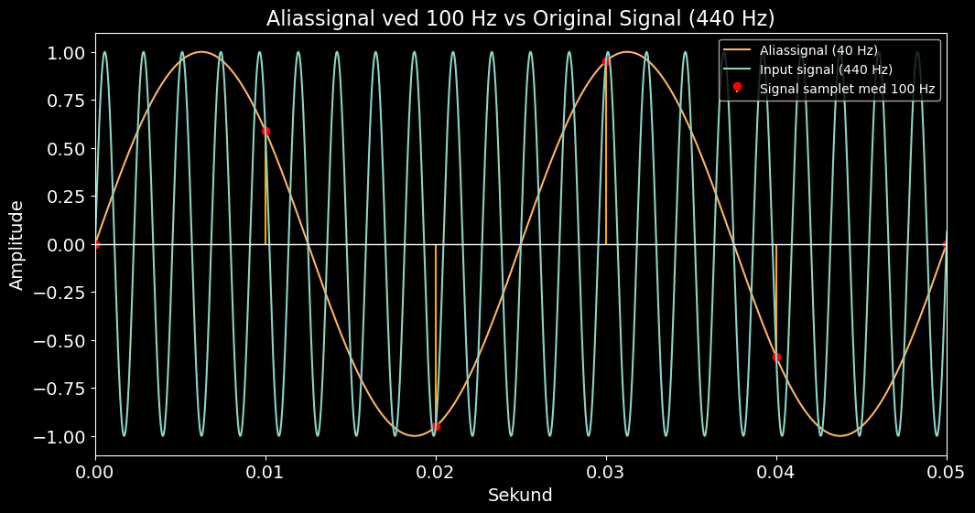
Aliasing - rekonstruksjon går i dass!
,
Sampling på 100 Hz
Notes:
“Analogt” fordi det egentlig er et digital signal.

Slide 29
Hvor ofte må vi sample?
Konklusjon: Noe rart skjer rundt dobbel
bølgefrekvens!
... og vi får aliaseffekter hvis vi sampler
for lite - samplingsraten må være høy
nok!!! Men hvor høy?
Notes:
“Analogt” fordi det egentlig er et digital signal.

Slide 30
Nyquist-Shannons samplingteorem
Ethvert båndbegrenset kontinuerlig signal kan nøyaktig konverteres til og fra digitale signaler når det samples med en frekvens som er minst dobbelt så høy som den høyeste frekvenskomponenten i signalet.
Notes:
“Analogt” fordi det egentlig er et digital signal.

Slide 31
Nyquist-Shannons samplingteorem
Ethvert båndbegrenset kontinuerlig signal kan nøyaktig konverteres til og fra digitale signaler når det samples med en frekvens som er minst dobbelt så høy som den høyeste frekvenskomponenten i signalet.
Notes:
“Analogt” fordi det egentlig er et digital signal.

Slide 32
Nyquist-Shannons samplingteorem
Ethvert båndbegrenset kontinuerlig signal kan nøyaktig konverteres til og fra digitale signaler når det samples med en frekvens som er minst dobbelt så høy som den høyeste frekvenskomponenten i signalet.
... Altså, for vårt 440 Hz signal, må samplingsfrekvensen være minst 880 Hz
Notes:
“Analogt” fordi det egentlig er et digital signal.

Slide 33
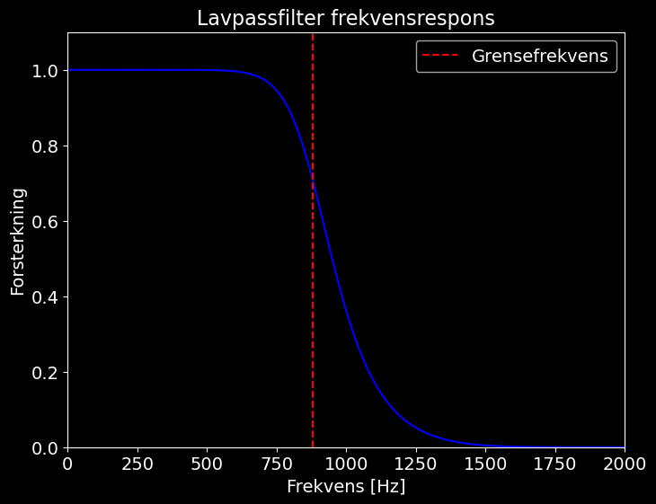
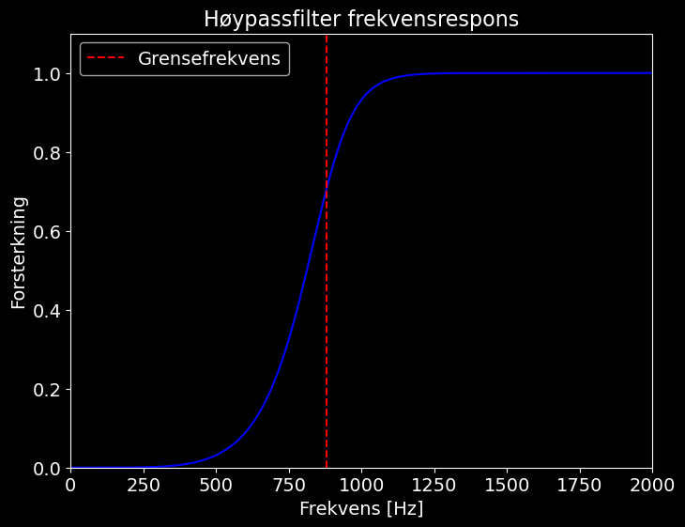
Båndbreddefilter - fjerner eller demper frekvenser i gitte intervall
Notes:
“Analogt” fordi det egentlig er et digital signal.

Slide 34
Nyquist-Shannons samplingteorem
Ethvert båndbreddebegrenset kontinuerlig signal kan nøyaktig konverteres til og fra digitale signaler når det samples med en frekvens som er minst dobbelt så høy som den høyeste frekvenskomponenten i signalet.
... Altså, for vårt 440 Hz signal, må samplingsfrekvensen være minst 880 Hz
Lavpassfilter + Digitalisering
Notes:
“Analogt” fordi det egentlig er et digital signal.

Slide 35
Nyquist-Shannons samplingteorem
Ethvert båndbreddebegrenset kontinuerlig signal kan nøyaktig konverteres til og fra digitale signaler når det samples med en frekvens som er minst dobbelt så høy som den høyeste frekvenskomponenten i signalet.
... Altså, for vårt 440 Hz signal, må samplingsfrekvensen være minst 880 Hz
Lavpassfilter + Rekonstruksjon
Notes:
“Analogt” fordi det egentlig er et digital signal.

Slide 36
Grunnleggende prinsipper i analog til digital sampling - oppsummering
Et analogt signal kan digitaliseres ved å sample det med et gitt intervall (i tillegg til å kvantisere det med en gitt diskrét oppøsning)
Notes:
“Analogt” fordi det egentlig er et digital signal.

Slide 37
Grunnleggende prinsipper i analog til digital sampling - oppsummering
Et analogt signal kan digitaliseres ved å sample det med et gitt intervall (i tillegg til å kvantisere det med en gitt diskrét oppøsning)
Høy samplingsfrekvens krever større datamengde og overføringskapasitet, men...
Notes:
“Analogt” fordi det egentlig er et digital signal.

Slide 38
Grunnleggende prinsipper i analog til digital sampling - oppsummering
Et analogt signal kan digitaliseres ved å sample det med et gitt intervall (i tillegg til å kvantisere det med en gitt diskrét oppøsning)
Høy samplingsfrekvens krever større datamengde og overføringskapasitet, men...
for å kunne rekonstruere det analoge signalet må signalet båndbreddebegrenses og samples med en frekvens som er dobbelt så høy som den høyeste frekvensen i det analoge signalet for å unngå aliasing/forvrengning.
,
Notes:
“Analogt” fordi det egentlig er et digital signal.

Slide 39
Grunnleggende prinsipper i analog til digital sampling - oppsummering
Et analogt signal kan digitaliseres ved å sample det med et gitt intervall (i tillegg til å kvantisere det med en gitt diskrét oppøsning)
Høy samplingsfrekvens krever større datamengde og overføringskapasitet, men...
for å kunne rekonstruere det analoge signalet må signalet båndbreddebegrenses og samples med en frekvens som er dobbelt så høy som den høyeste frekvensen i det analoge signalet for å unngå aliasing/forvrengning.
Pausediskusjon:
Hva er farene ved å sample et 440 Hz signal på nøyaktig dobbel signalfrekvens (880 Hz)?
Hvordan kan denne effekten (lydspor) forklares ved sampling på 881 Hz?
Hvorfor er standardsamplingsfrekvens for musikk 44100 Hz?
,
Notes:
“Analogt” fordi det egentlig er et digital signal.

Slide 40
Eksempel fra data-analyse i oseanografi

Slide 41
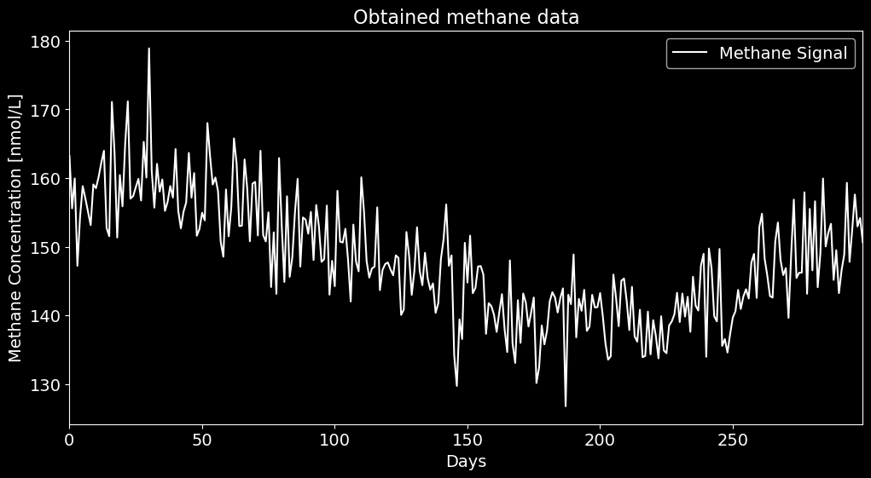

Slide 42
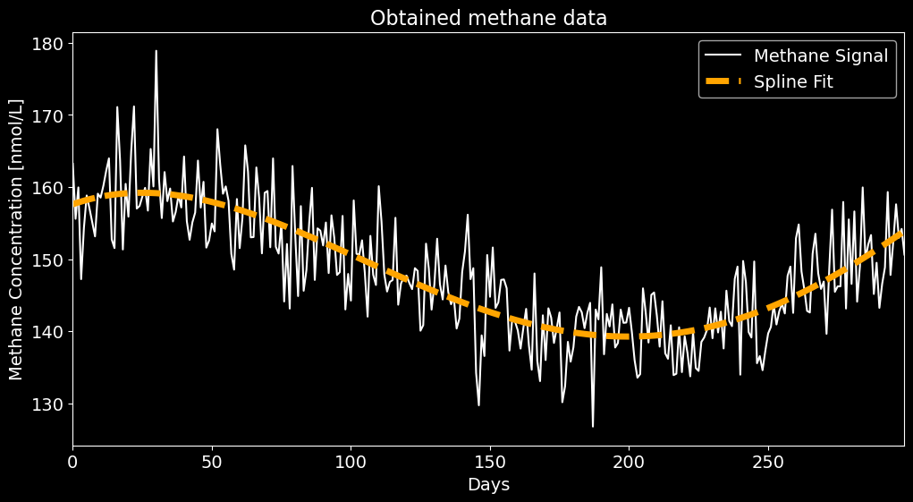

Slide 43
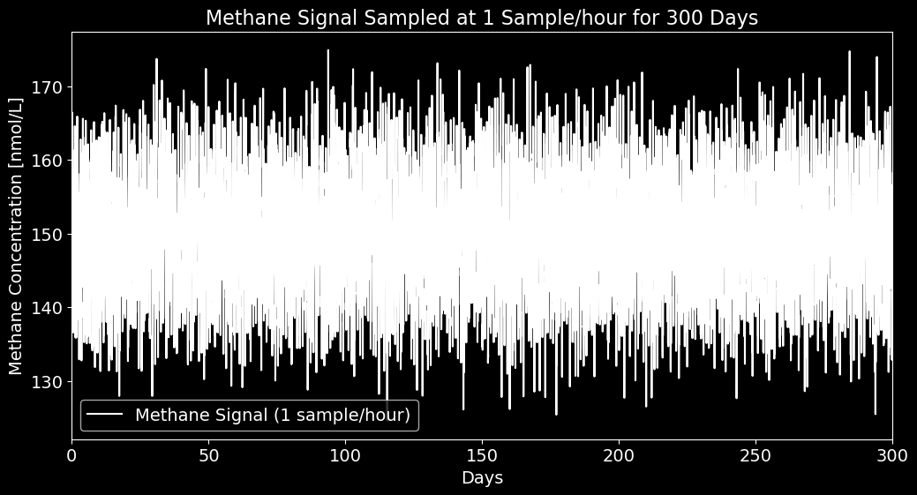

Slide 44
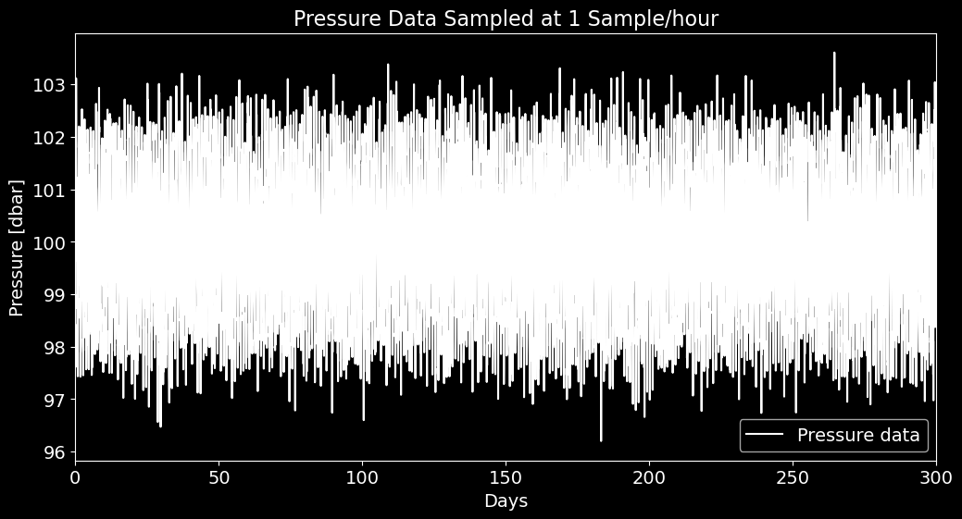

Slide 45
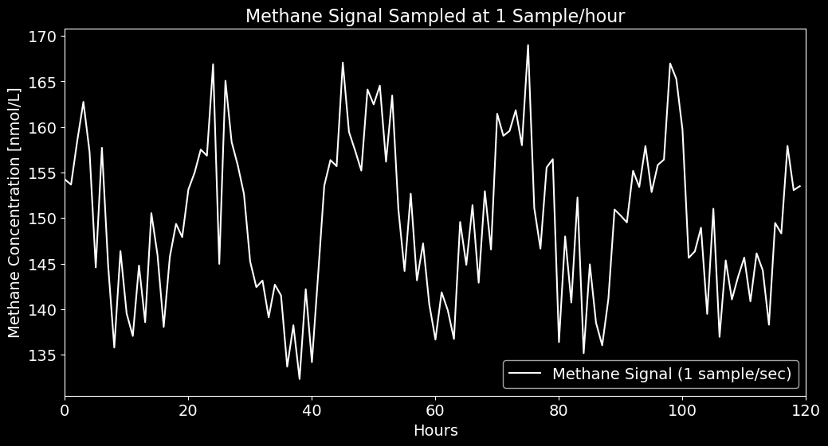

Slide 54
https://www.youtube.com/watch?v=27cedsZpN4w&list=RDewTak16HTHs&index=5

